Slide 1
Русская красавица – белая Береза.

Slide 2
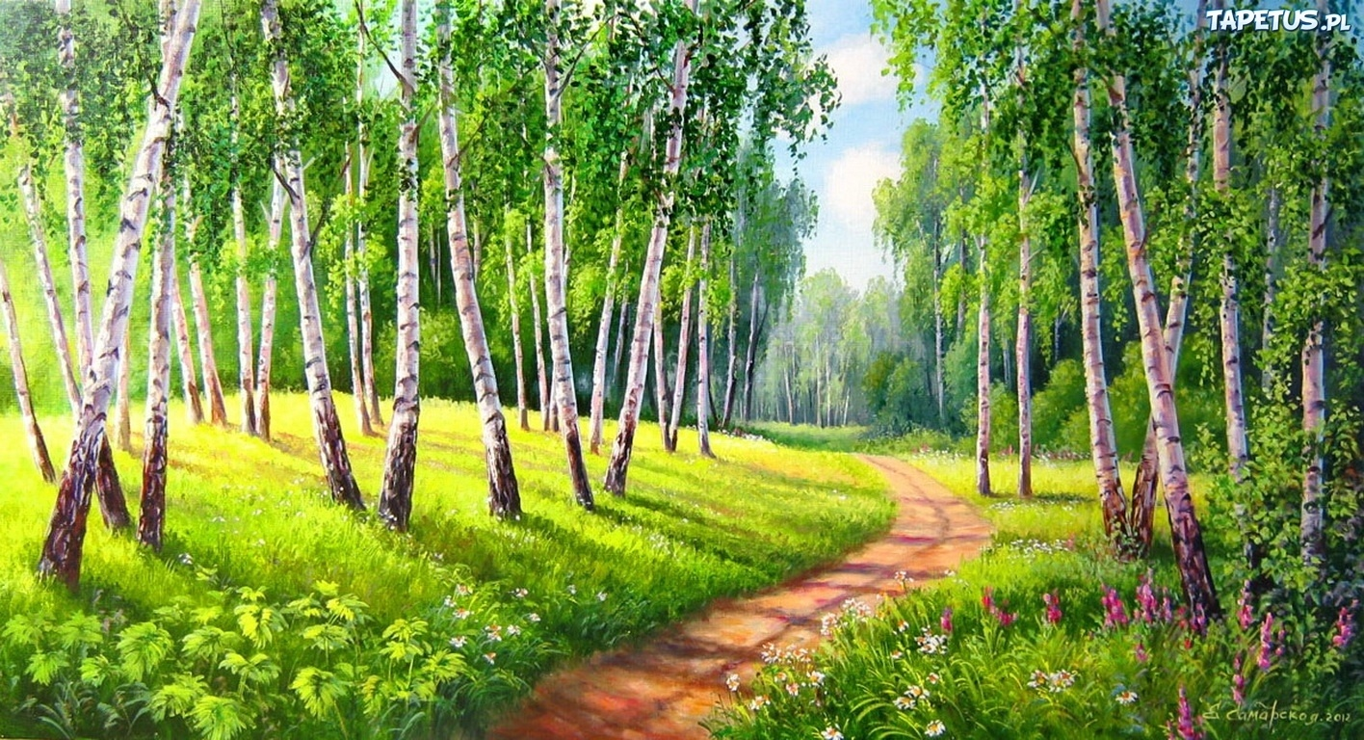

Slide 3
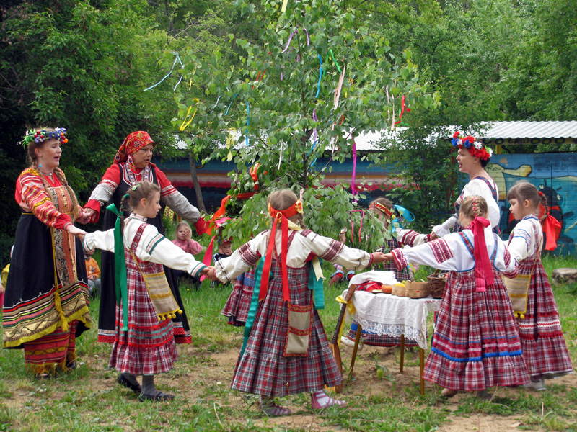

Slide 4
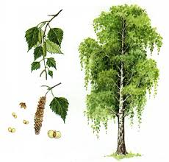
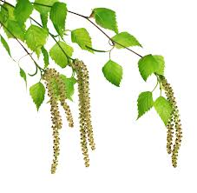

Slide 5
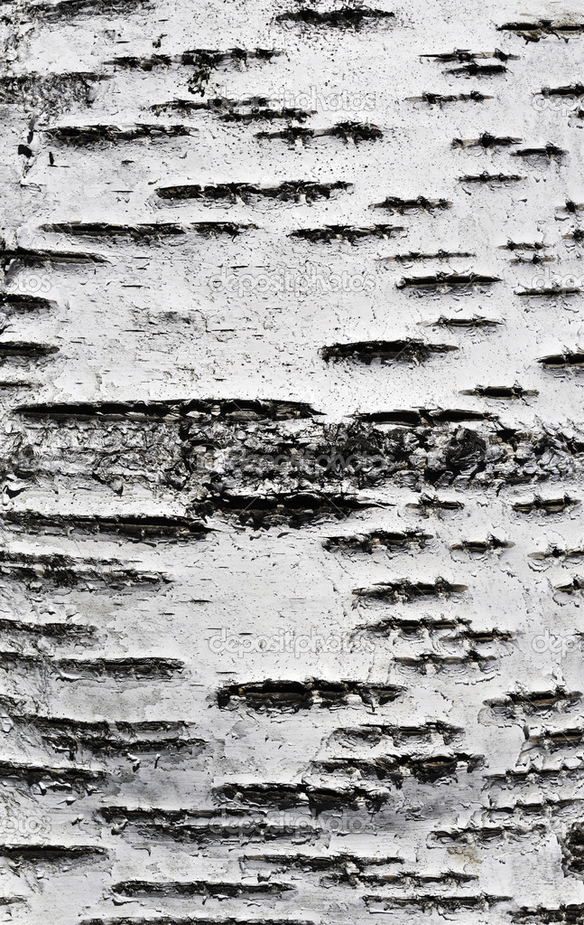
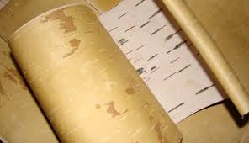

Slide 6
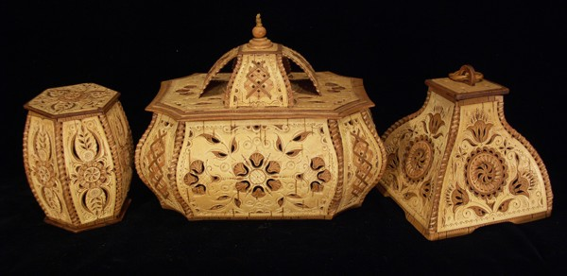
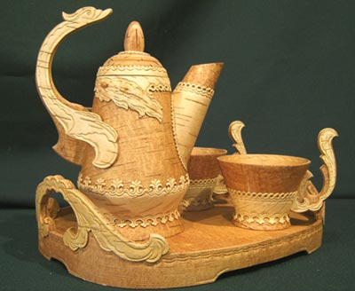
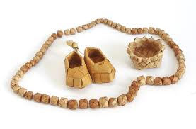

Slide 7
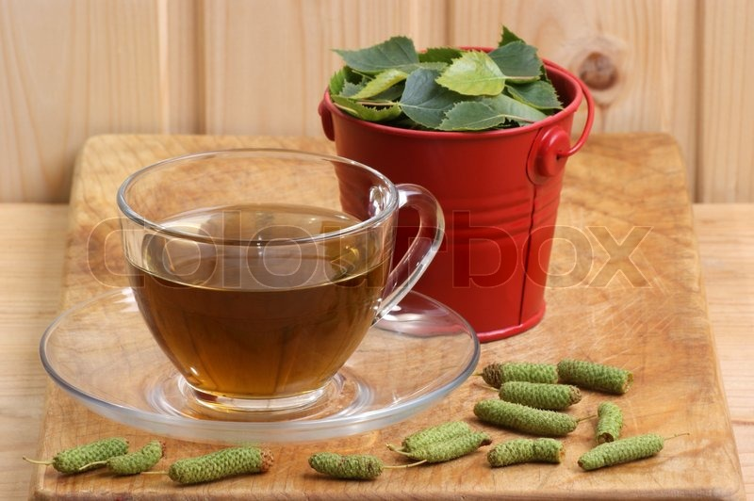
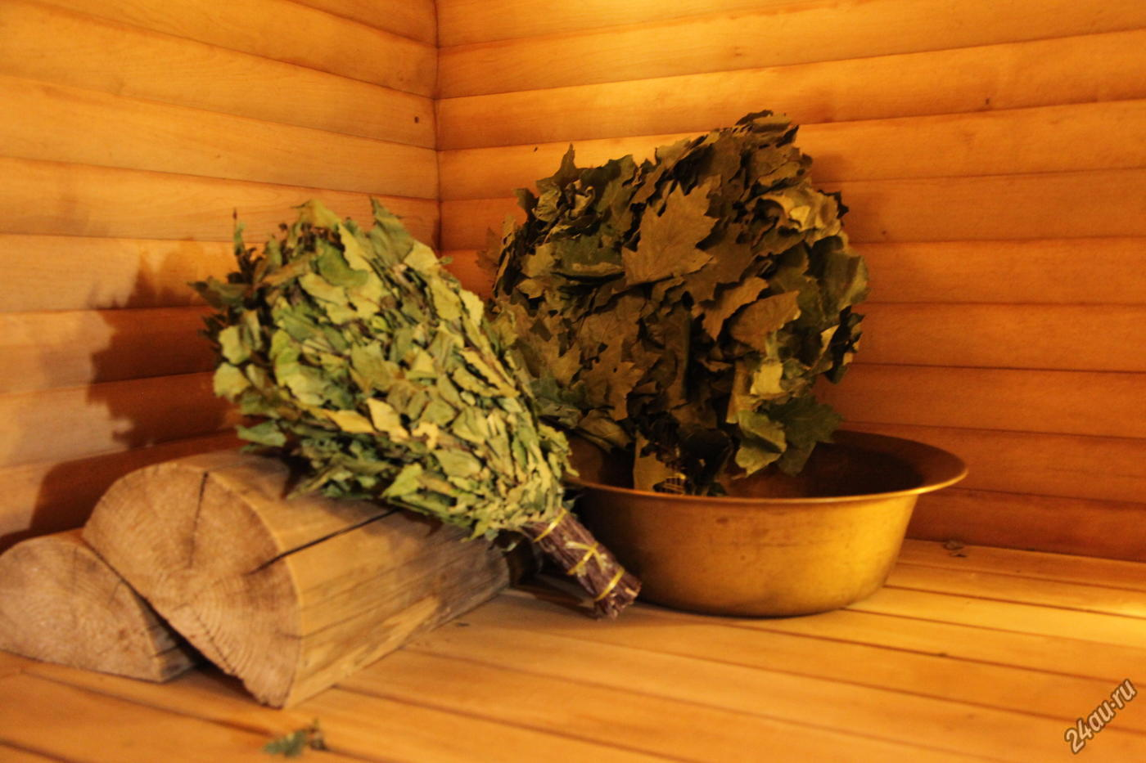
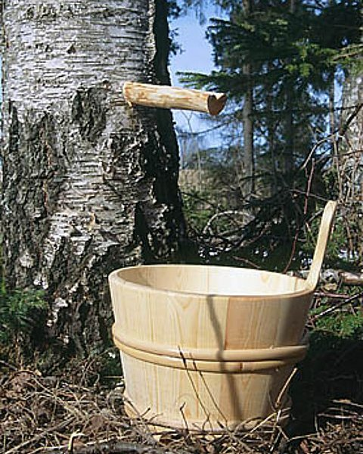
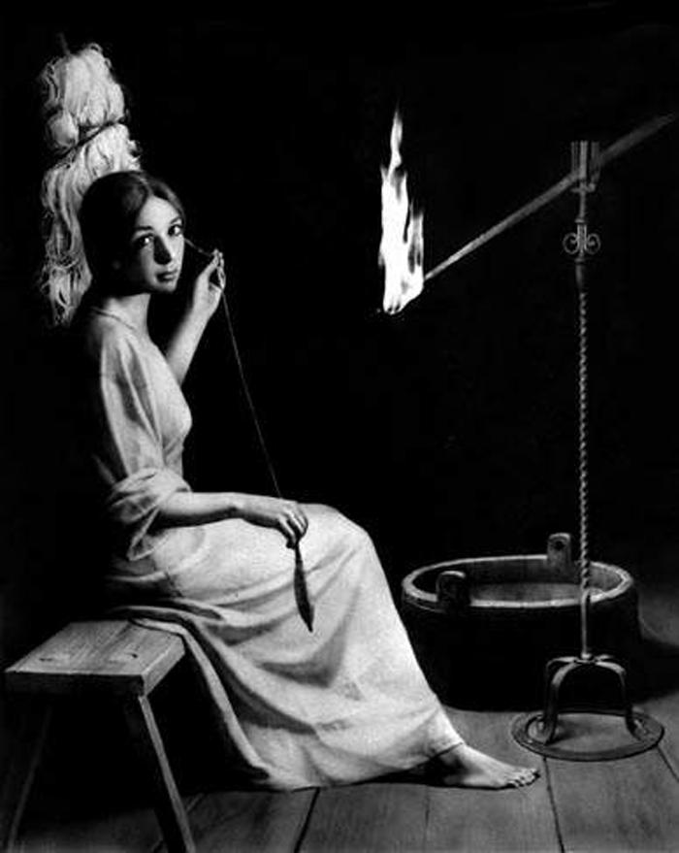

Slide 8
Выросли березки в поле. Хорошо расти на воле!
Каждое старается , к небу, к солнцу тянется.
Вот подул веселый ветер, закачались тут же ветки.
Даже толстые стволы наклонились до земли.
Вправо-влево, взад-вперед – так деревья ветер гнет.
Он их вертит он их крутит. Да когда же отдых будет?
Ветер стих. Взошла луна. Наступила тишина.

Slide 9
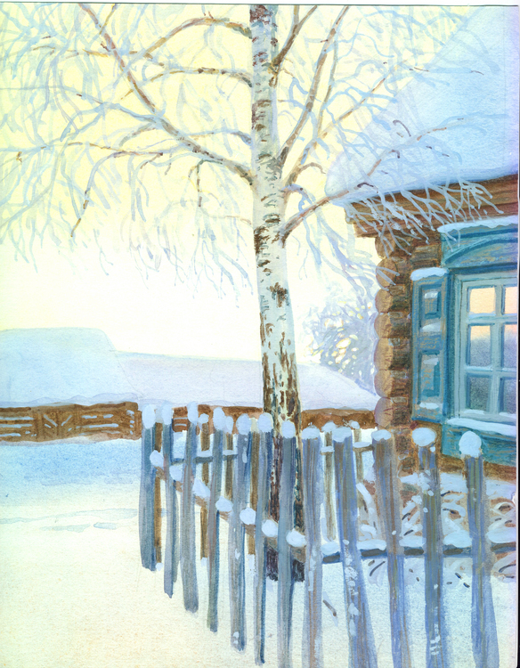
Белая Береза
под моим окном
Принакрылась снегом
Точно серебром.
С.Есенин
Бритвин Виктор.

Slide 10
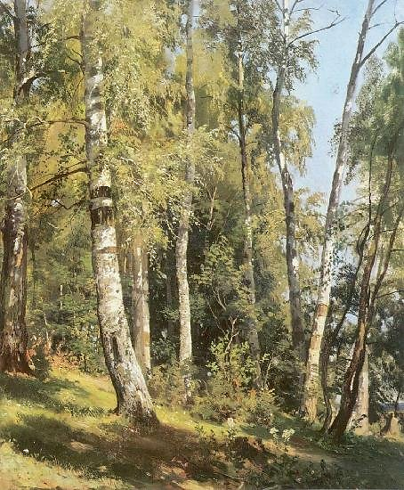
Улыбнулись сонные березки,
Растрепали шелковые косы,
Шелестят зеленые сережки,
И горят серебряные росы.
(С. Есенин)
Иван Шишкин «Березовая роща»

Slide 11
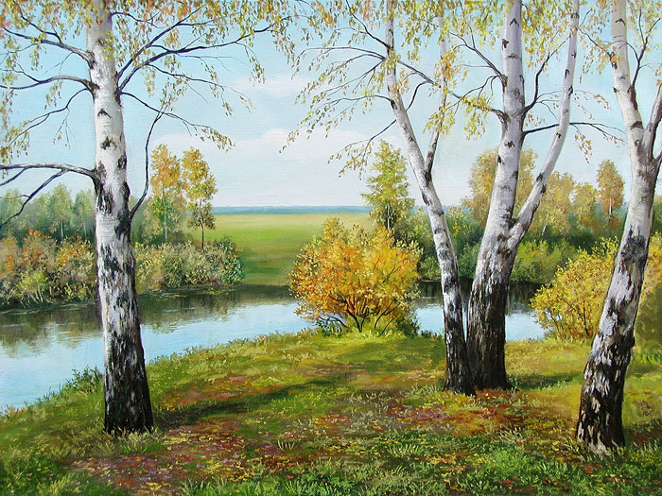
Стало вдруг светлее вдвое,
Двор как в солнечных лучах
Это платье золотое
У березы на плечах.
( Е. Трутнева)
С.Сержинский «Березы»

Slide 12
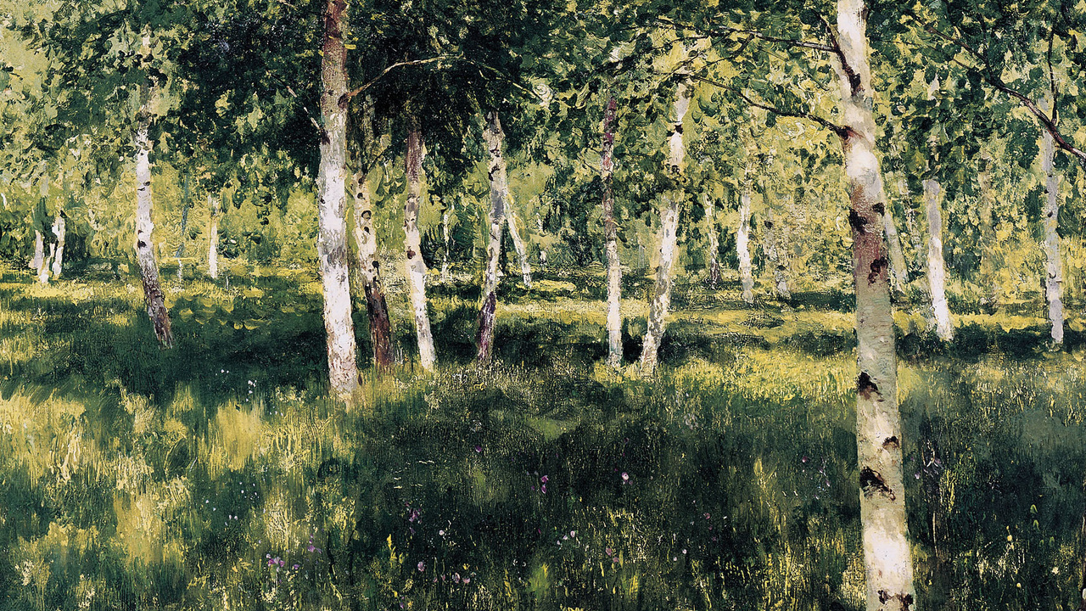

Slide 13
Дополняем основные ветки короткими боковыми веточками.
Для выполнения листвы используем способ тычка концом ватной палочки.
Рисуем контур ствола березы- тонкий ,стройный ,узкий и заостренный наверху.
Рисуем контуры веток, начиная с середины ствола, с обеих сторон дерева (длинные снизу, короткие наверху),под
Наклоном вправо-влево, концы веток плавно округлить с наклоном вниз.
Проведем линию горизонта.

Slide 14
Спасибо за внимание!

